Slide 1

М.Өтемісов атындағы Батыс Қазақстан университеті
Электр және магнетизм
Дәріс 8. Лоренц күші. Заттардағы магнит өрісі.
Физ.-мат.ғ.к.ғ доцент Кушеккалиев А.Н.
2021 жыл

Slide 2
Жоспары:
Қозғалыстағы зарядқа магнит өрісінің әсері.
Холл эффектісі.
Заттардағы магнит өрісі

Slide 3
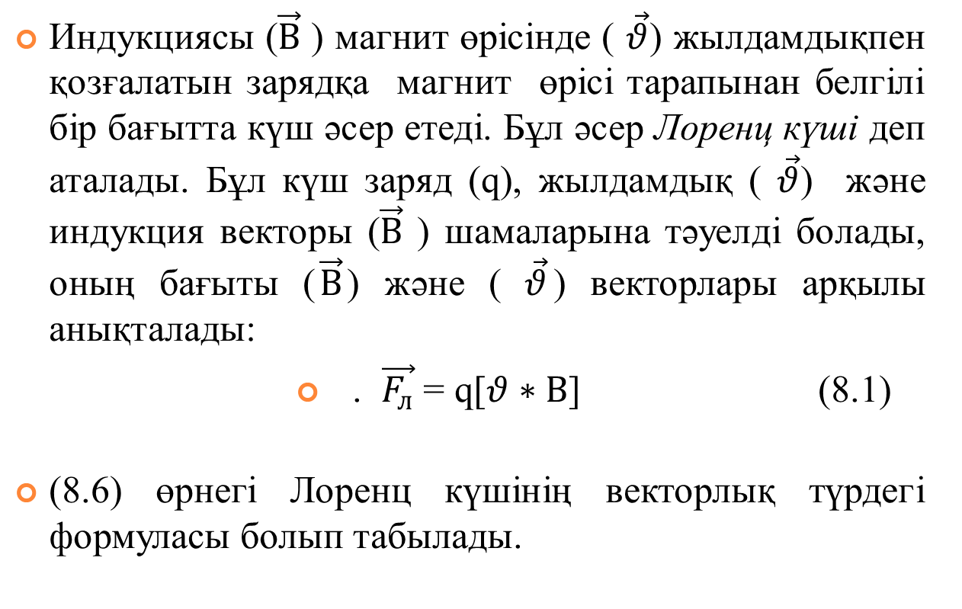
Қозғалыстағы зарядқа магнит өрісінің әсері.
Индукциясы ($\vec{В}$ ) магнит өрісінде ( $\vec{θ}$) жылдамдықпен қозғалатын зарядқа магнит өрісі тарапынан белгілі бір бағытта күш әсер етеді. Бұл әсер Лоренц күші деп аталады. Бұл күш заряд (q), жылдамдық ( $\vec{θ}$) және индукция векторы ($\vec{В}$ ) шамаларына тәуелді болады, оның бағыты ($\vec{В}$) және ( $\vec{θ}$) векторлары арқылы анықталады:
. $\vec{F_{л}}$ = q[$θ∗B$] (8.1)
(8.6) өрнегі Лоренц күшінің векторлық түрдегі формуласы болып табылады.

Slide 4
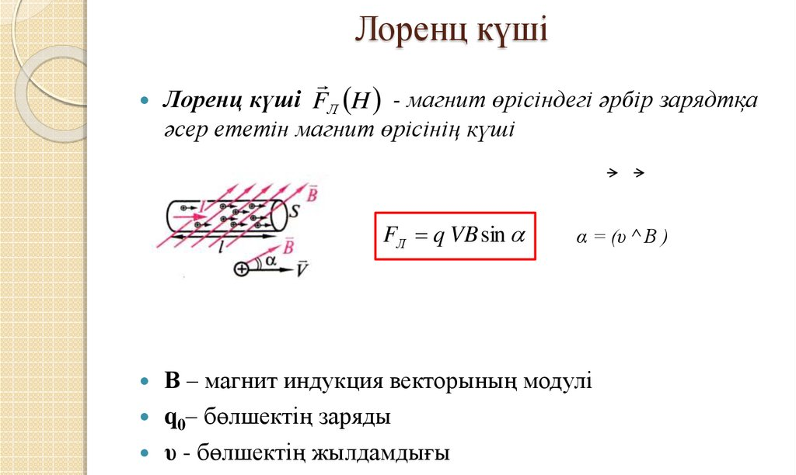
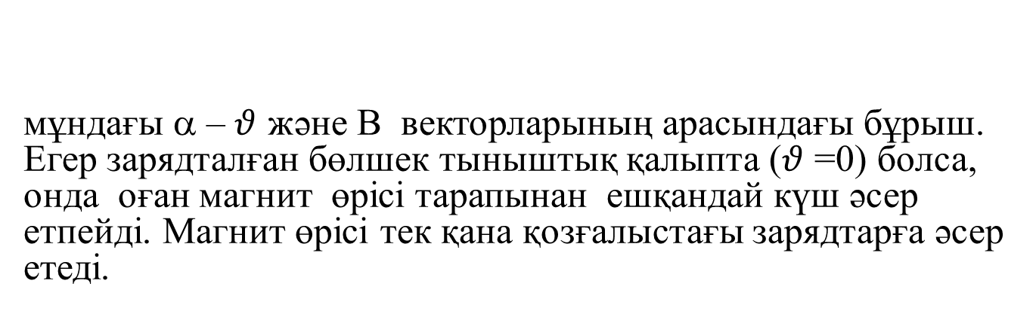
мұндағы α – $θ$ және B векторларының арасындағы бұрыш. Егер зарядталған бөлшек тыныштық қалыпта ($θ$ =0) болса, онда оған магнит өрісі тарапынан ешқандай күш әсер етпейді. Магнит өрісі тек қана қозғалыстағы зарядтарға әсер етеді.

Slide 5
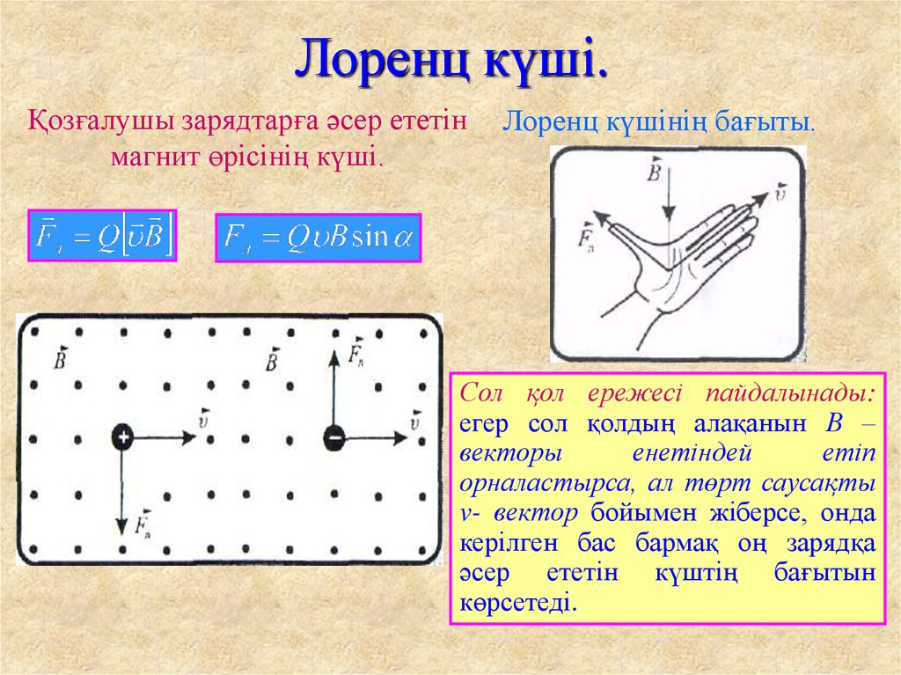
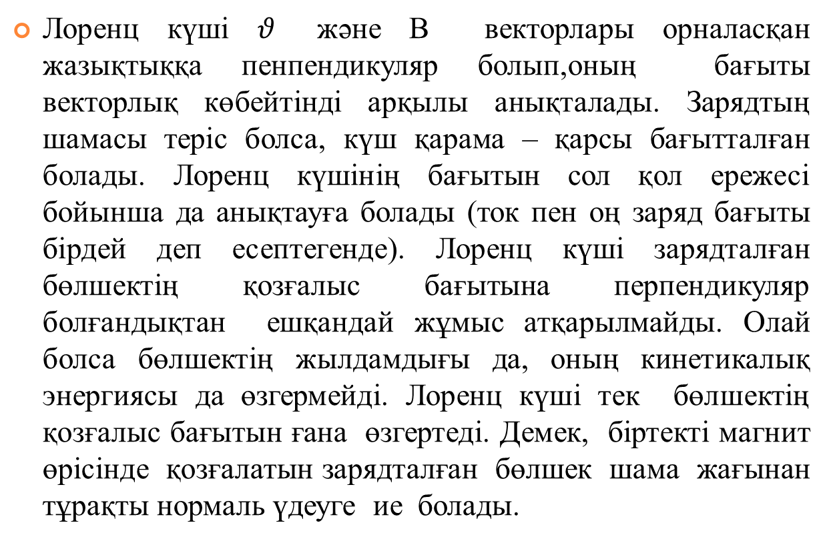
Лоренц күші $θ$ және B векторлары орналасқан жазықтыққа пенпендикуляр болып,оның бағыты векторлық көбейтінді арқылы анықталады. Зарядтың шамасы теріс болса, күш қарама – қарсы бағытталған болады. Лоренц күшінің бағытын сол қол ережесі бойынша да анықтауға болады (ток пен оң заряд бағыты бірдей деп есептегенде). Лоренц күші зарядталған бөлшектің қозғалыс бағытына перпендикуляр болғандықтан ешқандай жұмыс атқарылмайды. Олай болса бөлшектің жылдамдығы да, оның кинетикалық энергиясы да өзгермейді. Лоренц күші тек бөлшектің қозғалыс бағытын ғана өзгертеді. Демек, біртекті магнит өрісінде қозғалатын зарядталған бөлшек шама жағынан тұрақты нормаль үдеуге ие болады.

Slide 6
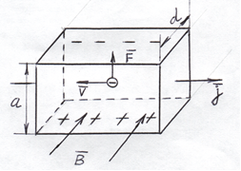
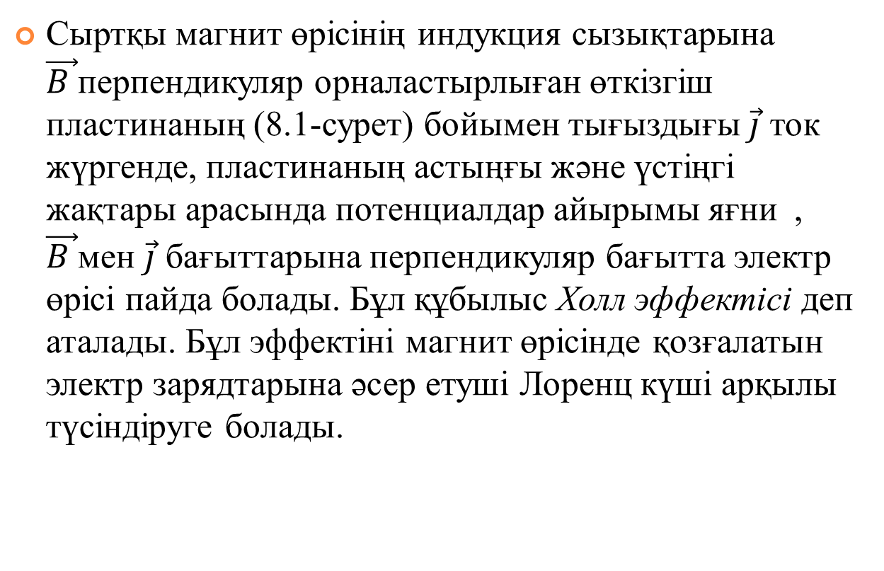
2. Холл эффектісі
Сыртқы магнит өрісінің индукция сызықтарына $\vec{B }$перпендикуляр орналастырлыған өткізгіш пластинаның (8.1-сурет) бойымен тығыздығы $\vec{j}$ ток жүргенде, пластинаның астыңғы және үстіңгі жақтары арасында потенциалдар айырымы яғни , $\vec{B }$мен $\vec{j}$ бағыттарына перпендикуляр бағытта электр өрісі пайда болады. Бұл құбылыс Холл эффектісі деп аталады. Бұл эффектіні магнит өрісінде қозғалатын электр зарядтарына әсер етуші Лоренц күші арқылы түсіндіруге болады.
8.1-сурет. Холл эффектісінің сұлбасы.

Slide 7
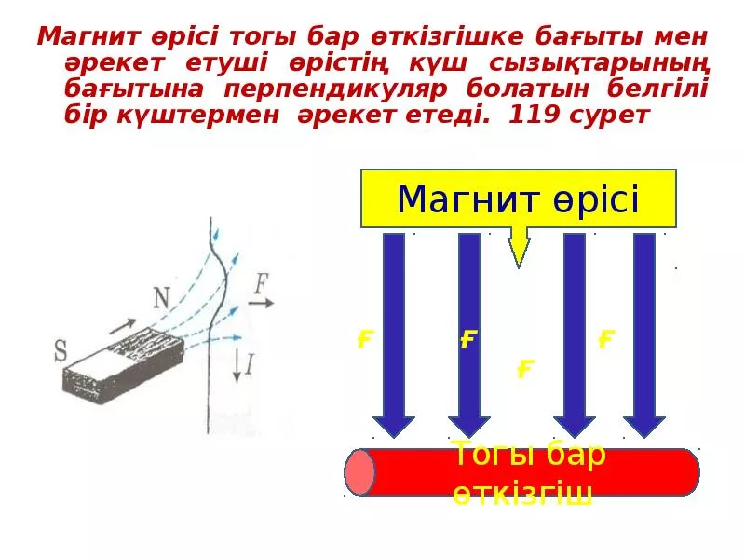

Slide 8
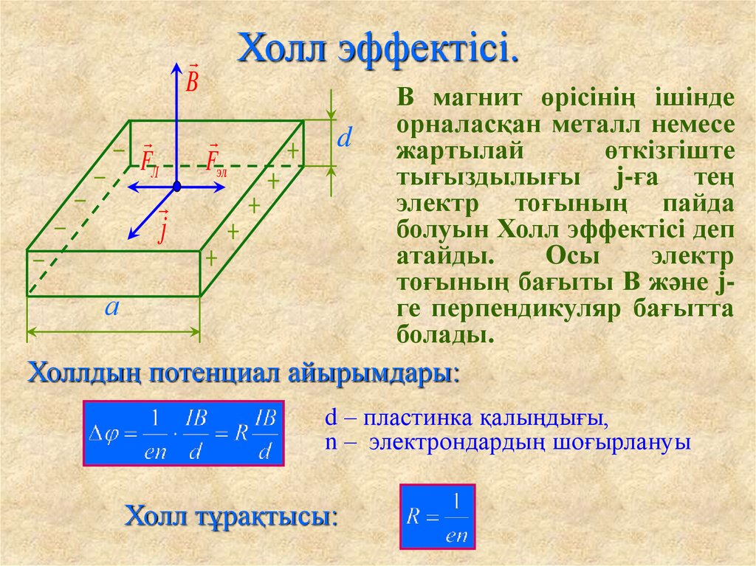

Slide 9
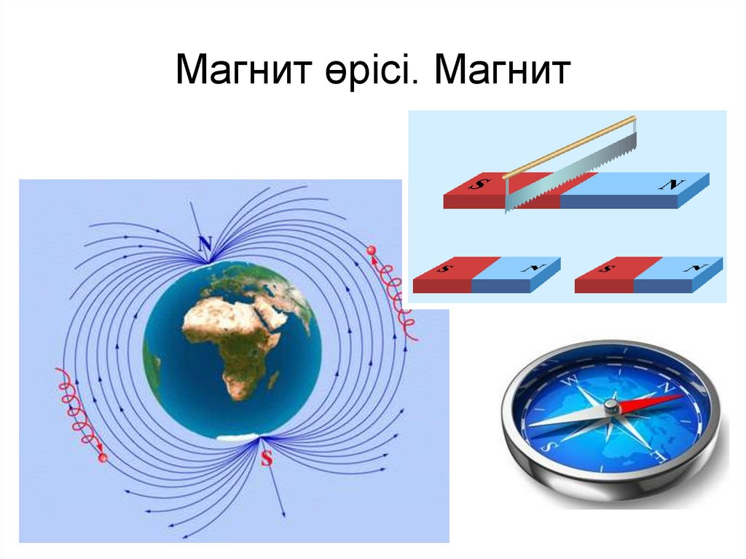
3. Заттардағы магнит өрісі
Магнетиктер деп магниттік қасиеттері қарастырылатын кез-келген денелерді айтады. Магнетиктер магнит өрісін қоздыруға не өзгертуге қабілетті.Магнетиктерді сыртқы магнит өрісіне енгізгенде магнетиктердің магниттелуі өз кезегінде осы өрісті өзгертеді.
Әртүрлі магнетиктердің
қасиеттерін,
магнит өрісінің
индукциясының
шамасына әсерін
түсіндіру үшін, магнит
өрісінің заттардың атомдары мен молекулаларына әсерін зерттеу қажет.

Slide 10
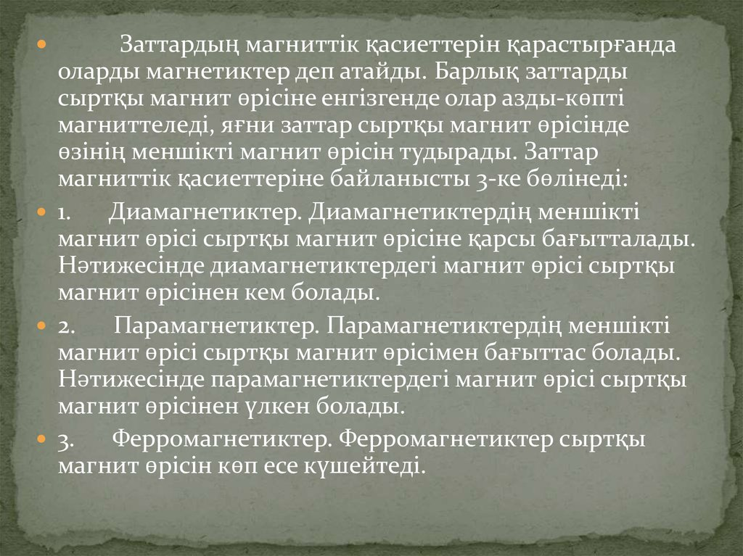
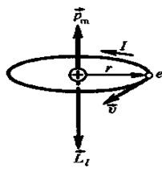
Электрондар мен атомдардың магнит моменттері
Магнит өрісіне енгізілген кез келген зат ерекше күйге келеді – ол магниттелінеді. Бұл құбылысты Ампер гипотезасы негізінде түсіндіруге болады: кез келген денедегі атомдар мен молекулалардағы электрондардың қозғалысы нәтижесінде микроскопиялық токтар пайда болады. Классикалық физиканың қағидаларына байланысты атомдағы электрондар оң зарядтты ядро маңында тұйық орбиталармен қозғалады (8-2.Сурет).

Slide 11
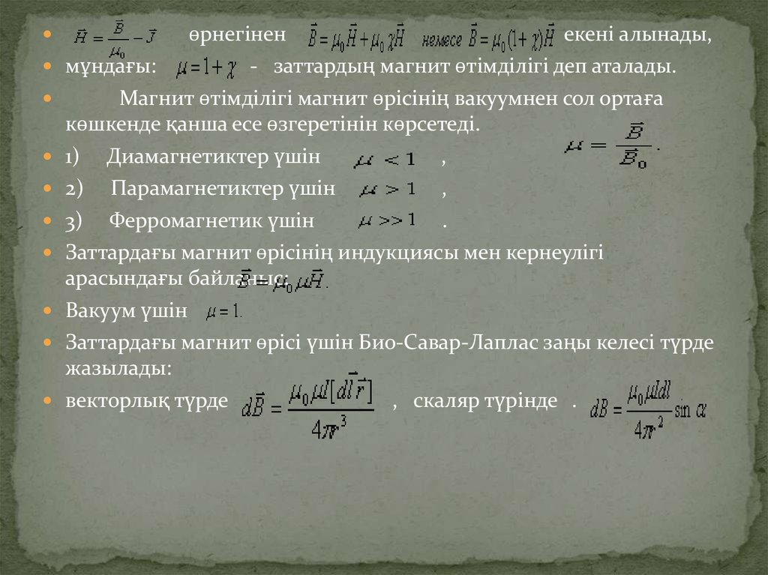
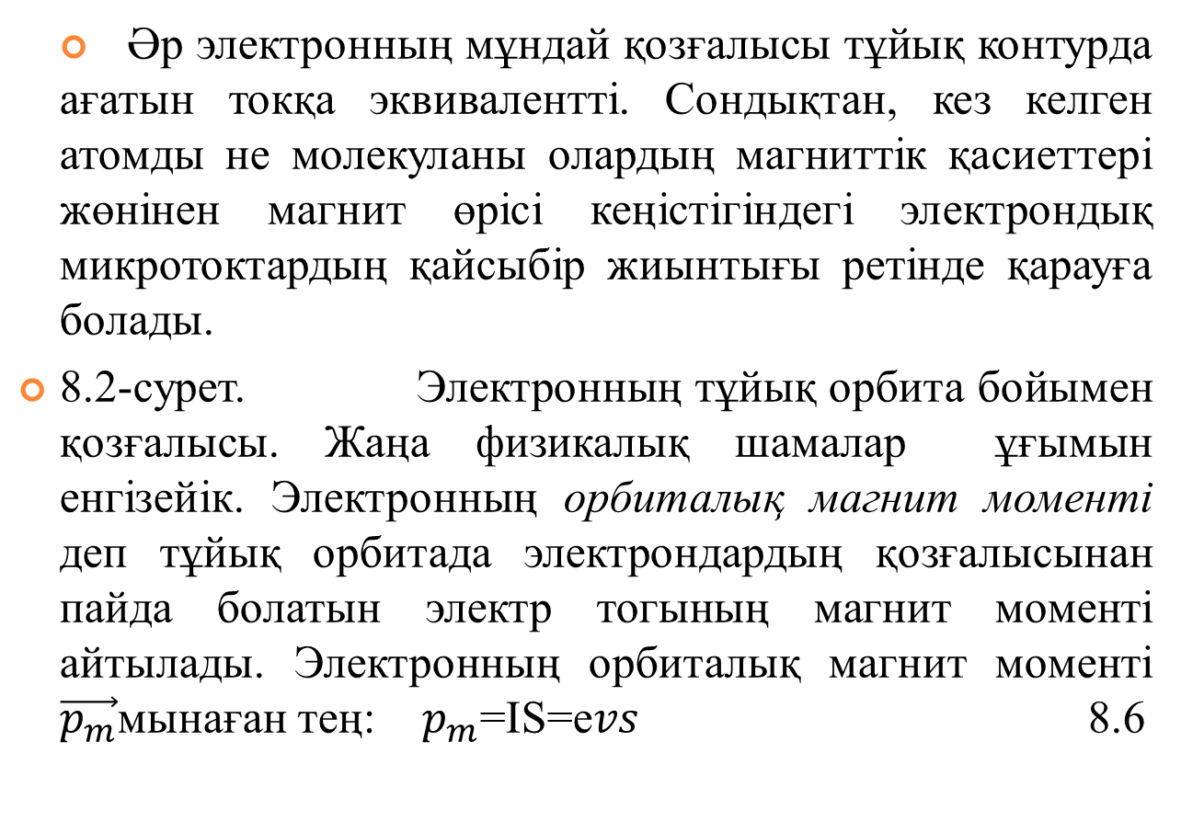
Әр электронның мұндай қозғалысы тұйық контурда ағатын токқа эквивалентті. Сондықтан, кез келген атомды не молекуланы олардың магниттік қасиеттері жөнінен магнит өрісі кеңістігіндегі электрондық микротоктардың қайсыбір жиынтығы ретінде қарауға болады.
8.2-сурет. Электронның тұйық орбита бойымен қозғалысы. Жаңа физикалық шамалар ұғымын енгізейік. Электронның орбиталық магнит моменті деп тұйық орбитада электрондардың қозғалысынан пайда болатын электр тогының магнит моменті айтылады. Электронның орбиталық магнит моменті $\vec{p_{m}}$мынаған тең: $p_{m}$=IS=e$vs$ 8.6

Slide 12
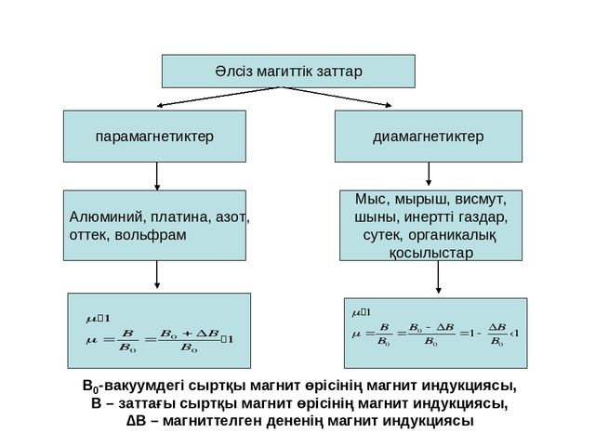

Slide 13
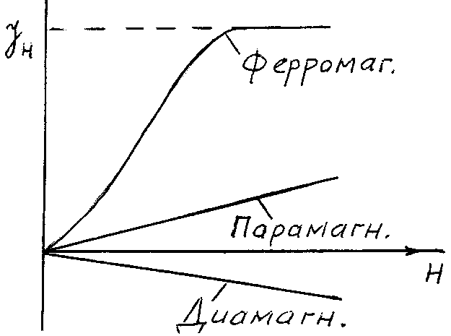
Ферромагнетиктер
Ферромагнетиктерге сыртқы магнит өрісі жоқ болса да магниттік қасиетке ие болатын заттар жатады. Диа- және парамагнетиктермен салыстырғанда (бұлар әлсіз магнитті заттар) ферромагнетиктер күшті магниттік заттар болып саналады. Ферромагнетиктердің негізгі өкілі темір (Fe)  болып саналады, оларға сонымен бірге кобальт, никель, гадолиний және олардың қоспалары жатады (мысалы, Fe–Nі не Fe–Nі–Al). Соңғы жылдары өндірісте ферромагнитті шала өткізгіштер – ферриттер үлкен роль атқаратын болды.
Ферромагнетиктердің магниттелінуі диа- және парамагнетиктердің магниттелуінен орасан есе (8⁸-ға дейін) көп.

